Slide 1
Sistemas Reativos
Projeto Final da Disciplina
Universidade do Estado do Rio de Janeiro
Eletiva Sistemas Reativos
Prof.: Francisco Sant’anna
Aluno: Anderson Paulino
Mat.: 201120401611

Slide 2
Sistema de Monitoração de Vagas
Monitora vagas de estacionamento
Indicador visual
Comunicação com uma Central
Visualização em tempo real

Slide 3
Motivação
Técnica
Componentes utilizados no decorrer do curso.
Maior interesse no funcionamento dos componentes do projeto.
Bem próximo da realidade
Social
Excesso de carros nas ruas.
Necessidade de ter um controle mais eficiente das vagas ofertadas.
Escassez de tempo.

Slide 4
Estrutura
Duas placas Arduino
Três LEDs
Um sensor ultrassônico
Dois sensores de rádio (transmissor e receptor)
Bibliotecas:
VirtualWire - Controla recepção de envio dos sensores de rádio.

Slide 5
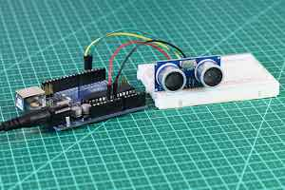
Estrutura
Sensor Ultrassônico (HC-SR04)
Entre 2 cm e 4 m (3 mm precisão)
D = echo * velocidade som / 2

Slide 6
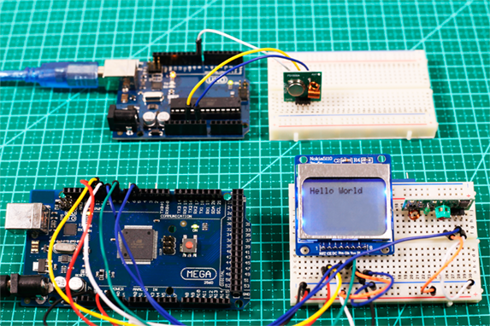
Estrutura
Módulo RF - 433MHz
Transmissão de dados.
Eficiente e barato.
Transmissor e Receptor

Slide 7
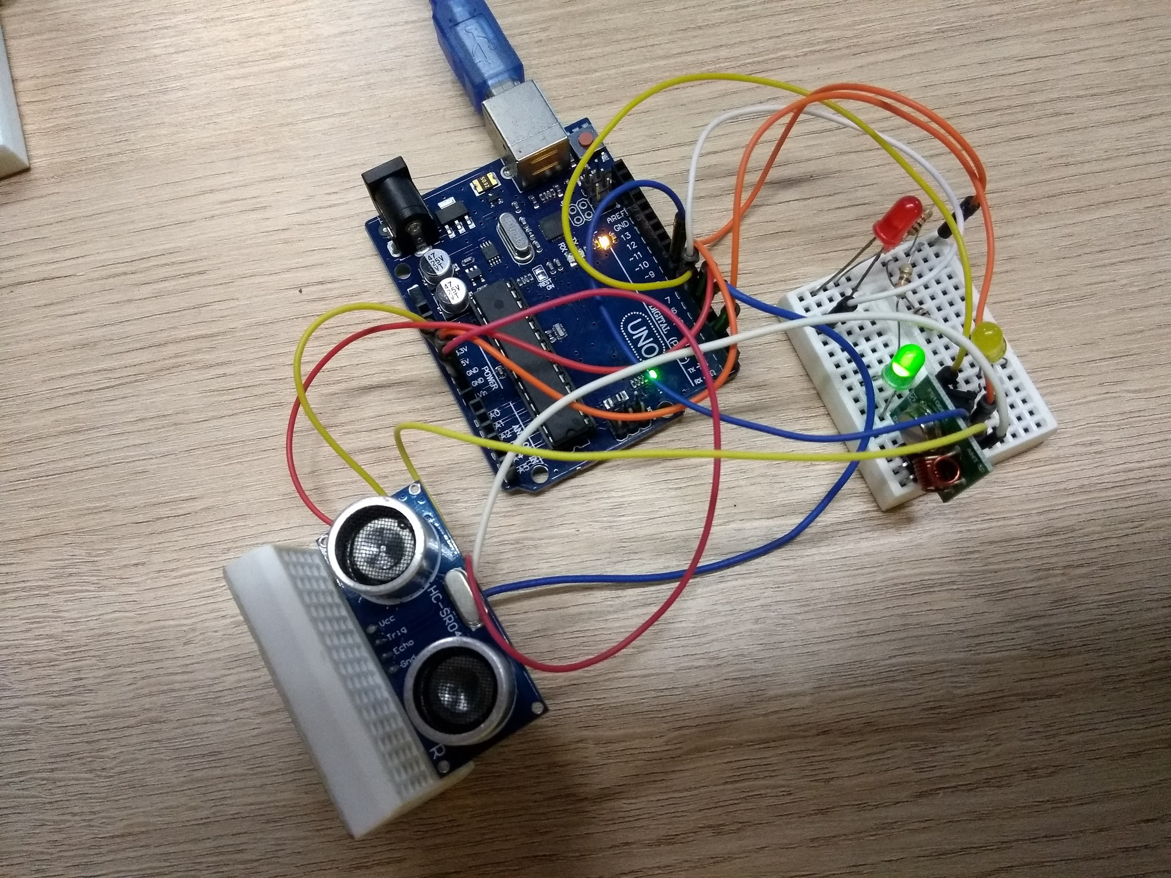
Sensor

